Slide 1
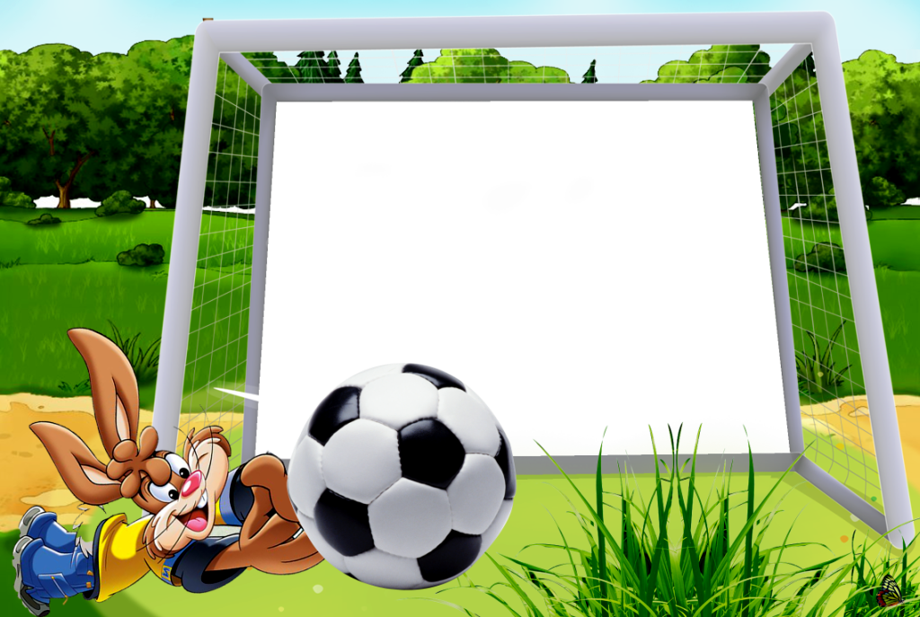
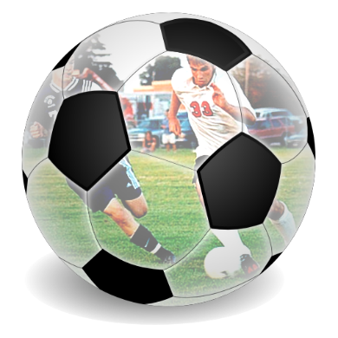
Интерактивная
викторина
«Знаешь ли ты футбол?»
Для перехода нажми на мяч

Slide 2
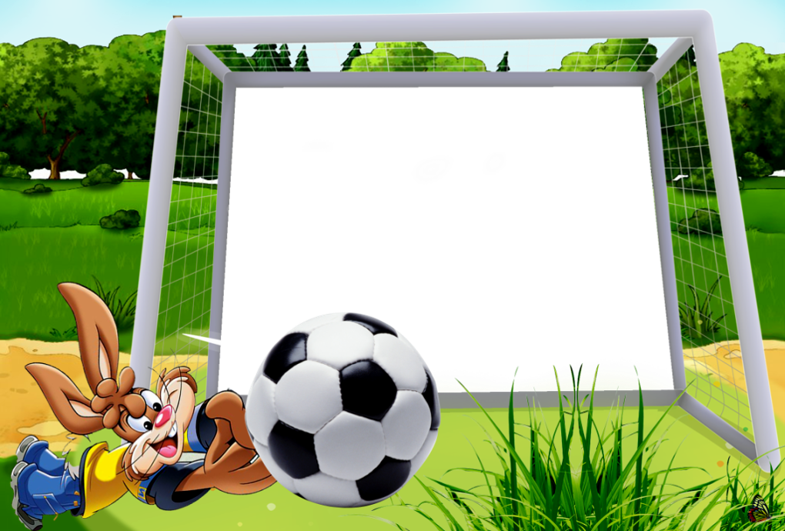
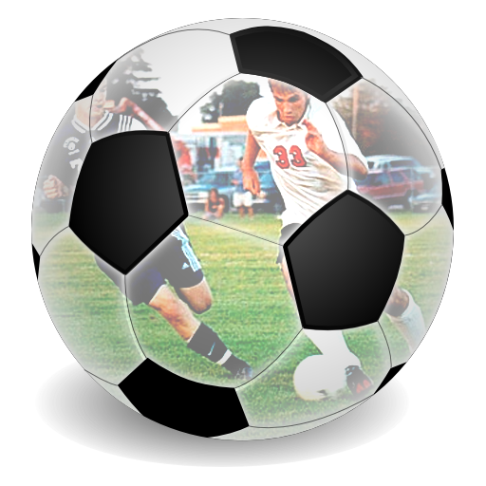
Приветствую тебя
знаток футбола!
Хочешь проверить, насколько
хорошо ты знаешь футбол?
Внимательно читай вопрос и выбери правильный ответ. Для перехода нажми на мяч.

Slide 3
Носастик
Ушастик
Какая кличка у футболиста Роналдо?
Зубастик

Slide 4
Жребий
Время
Что часто тянут игроки выигрывающей команды на футбольном поле?
Сетку

Slide 5
Как журналисты и болельщики называют гол, забитый команде соперника в конце футбольного тайма?
гол в копилку
гол в раздевалку
гол в сад

Slide 6
Где в 2018 году пройдет Чемпионат Мира по футболу?
Испания
Аргентина
Россия

Slide 7
Как называется гол, который решил судьбу финального матча чемпионата Европы в 1996 году?
Золотой
Платиновый
Серебряный

Slide 8
Какая участница группы "Спайс Гёрлз" стала женой футболиста Дэвида Бэкхема?
Мелани Браун
Виктория Адамс
Эмма Бантон

Slide 9
За какой футбольный клуб выступал английский футболист Дэвид Бэкхем?
"Ливерпуль"
"Арсенал"
"Манчестер Юнайтед"

Slide 10
За какой футбольный клуб выступал английский футболист Дэвид Бекхэм?
Футболист какого амплуа изобрёл «удар скорпиона», отбив мяч в прыжке пятками?
нападающий
вратарь
защитник

Slide 11
Что перед штрафным ударом выстраивают футболисты на поле?
баррикаду
стенку
защиту

Slide 12
Где был изобретен футбол в его современном варианте?
Англия
Россия
Бразилия

Slide 13
Как по-другому в футболе называется вратарь?
Дефендер
Голкипер
Страйкер

Slide 14
Кто забил гол "Рукой Бога"?
Месси
Пеле
Марадона

Slide 15
Что назначает футбольный судья, подняв руку вверх?
штрафной удар
угловой удар
свободный удар

Slide 16
В каком году чемпионат мира по футболу не проводился?
1966
2002
1972

Slide 17
Какое прозвище получил в спортивных кругах известный футбольный арбитр Пьерлуиджи Коллина?
Фантомас
Робокоп
Человек-паук

Slide 18
Какой из бельгийских футбольных клубов является самым титулованным?
«Андерлехт»
«Стандард»
«Брюгге»

Slide 19
Футбольная сборная какой страны лишь дважды выходила в финал чемпионата мира и оба раза становилась чемпионом?
Уругвай
Франция
Испания

Slide 20
Надо делать любое дело так, чтобы оно становилось искусством.
Источники
рамка
http://funforkids.ru/pictures/football/football102.png
мяч
http://s1.iconbird.com/ico/0912/My7icons/w512h5121347801449GamesSoccer.png
Вопросы взяты с сайта
http://pandarina.com/viktorina/football

